Slide 1

Esra Coşkun: vrouw en Turks
Geschillen rondom de berekening van het verlies aan arbeidsvermogen van een jonge (Turkse) vrouw.
Mr. A.H.H. Fuchs, advocaat van Esra Coşkun
Advocaat en partner bij Haagrecht Advocaten

Slide 2
Inhoud presentatie
Het ongeval
Medische gevolgen ongeval
Uitgangspunten verlies aan arbeidsvermogen
Uitgangspunten verzekeraar verlies aan arbeidsvermogen
Deelgeschilprocedure
College voor de rechten van de mens
Bodemprocedure en hoger beroep

Slide 3
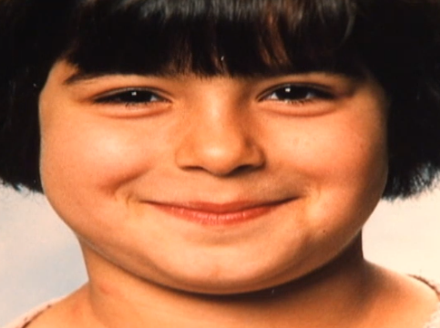
Het ongeval
Op 7 november 2003 is Esra op 10-jarige leeftijd als voetganger op zebrapad aangereden door een motor.
Esra heeft vier maanden in coma gelegen en is vervolgens in verschillende revalidatiecentra opgenomen geweest.
Esra voor het ongeval

Slide 4
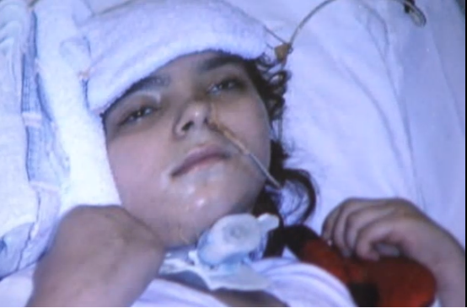
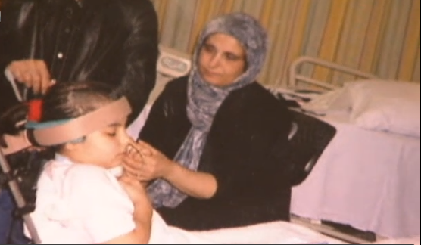
Medische gevolgen
Door het ongeval heeft Esra aanhoudende lichamelijk beperkingen in de zin van onder andere een spastische verlamming van ledematen, een beperking van de fijne motoriek en snelheid van handelen en een beperkte mobiliteit.
Esra spreekt daarnaast traag en is slecht verstaanbaar.
Esra heeft cognitieve stoornissen (het mentale tempo bij bijvoorbeeld informatieverwerking en intelligentieverval).
Bij Esra is een zeer laag IQ vastgesteld. In 2009 behaalt Esra een totaal IQ van 52.

Slide 5
Uitgangspunten benadeelde
Er wordt vanuit gegaan dat Esra na de basisschool een 4-jarige VMBO-opleiding zou hebben voltooid en dat zij in augustus/september 2010 zou zijn gaan werken in een dienstbetrekking op dat niveau.
Daarnaast wordt de NRL-indicateur jonggehandicapten gehanteerd.
Op basis daarvan heeft NRL een berekening gemaakt en is het verlies aan arbeidsvermogen begroot op € 432.893.

Slide 6
Uitgangspunten verzekeraar
Het laagste VMBO-niveau zou zonder ongeval het werk- en denkniveau van Esra zijn geweest.
“Vanuit algemeen bekendheid mag voorts worden aangenomen dat een persoon zoals Esra hooguit gedurende een beperkte periode fulltime zou hebben gewerkt en vervolgens hooguit parttime werkzaamheden zal verrichten”.
Esra zou zonder ongeval:
  van haar 17de tot en met haar 26ste fulltime gewerkt hebben
  vervolgens vanwege de komst van kinderen 10 jaar niet gewerkt hebben
  en aansluitend tot haar 67ste, 50%.

Slide 7
Vervolg verzekeraar
Op basis daarvan zal vanwege het cumulatieve overschot (Wajong-uitkering) na 2019 geen verlies aan arbeidsvermogen zijn.
Voor de eerste jaren tot en met 2019 zou er wel een tekort zijn te weten € 22.717,-.
Het totale verlies aan arbeidsvermogen is volgens de verzekeraar € 22.717,-.

Slide 8
Vervolg verzekeraar
De verzekeraar baseert haar stelling op statistische gegevens. De verzekeraar hanteert cijfers uit 2005 die betrekking hebben op de arbeidsparticipatie van kappers. Uit die cijfers blijkt dat 52% van de kapsters stopt met werken op hun 26ste.

Slide 9
Deelgeschilprocedure
Rechtsoverweging 4.10.
'(..) het redelijk te veronderstellen dat Esra, als vrouw in Nederland en gegeven haar culturele achtergrond en persoonlijke omstandigheden, een partner zou hebben gevonden en rond haar 26ste levensjaar kinderen zou hebben gekregen. Gezien de huidige en te verwachten economische situatie, ook in de kinderopvang is het redelijk te veronderstellen dat Esra in verband met de geboorte van haar kinderen gedurende 10 jaar niet zou hebben gewerkt en vervolgens vanaf haar 36ste levensjaar tot haar 67ste levensjaar, conform de door Reaal voorgestelde 50% ofwel 20 uur per week werkzaam zou geweest. Het is immers een feit van algemene bekendheid dat slechts een kleine groep vrouwen na de geboorte van kinderen fulltime blijft werken (..)'.

Slide 10
Deelgeschilprocedure
Overige uitgangspunten:
Esra zou zonder ongeval een VMBO-opleiding hebben behaald.
Bij de vaststelling van het verlies verdienvermogen dient uit te worden gegaan van de NRL-indicateur Jonggehandicapten, de jeugdschalen en een groeiperiode van 10 jaar en dat gezien het verwachte opleidingsniveau een eindsalaris aan het eind van de groeiperiode op modaal dient te worden gesteld.

Slide 11
College voor de rechten van de mens
Op 14 maart 2014 is namens Esra een klacht tegen de verzekeraar ingediend bij het College voor de Rechten van de Mensen (voorheen Commissie Gelijke Behandeling).
De klacht richt zich tegen het feit dat de verzekeraar direct onderscheid maakt op grond van geslacht, hetgeen onder meer op grond van artikel 7 AWGB verboden is en voorts tegen het onjuist gebruiken van statistische gegevens.
Hoorzitting staat gepland op maandag 23 juni 2014. Uitspraak wordt na de zomer verwacht.

Slide 12
Bodemprocedure en hoger beroep
In de bodemprocedure zullen de overige schadeposten aan de rechter worden voorgelegd. De grootste schadepost betreft de verzorgingsbehoefte.
Na ontvangst uitspraak CvRM zal procedure aanhangig worden gemaakt en zal om toestemming worden verzocht om in hoger beroep tegen de uitspraak in deelgeschil te kunnen gaan.
Het Clara Wichmann fonds heeft zich tot ons genoegen in bovengenoemde procedure gevoegd als procespartij.

Slide 13
Bedankt voor uw aandacht

